Slide 1



Не забудь помолитися Богу,
Бо в молитві –
надія і сила.
Стане легша терниста дорога,
З нею всюди ти будеш
ЩАСЛИВИМ!

Slide 2
Портфоліо
вчителя
основ християнської етики
Чернеця
Андрія Ігоровича

Slide 3
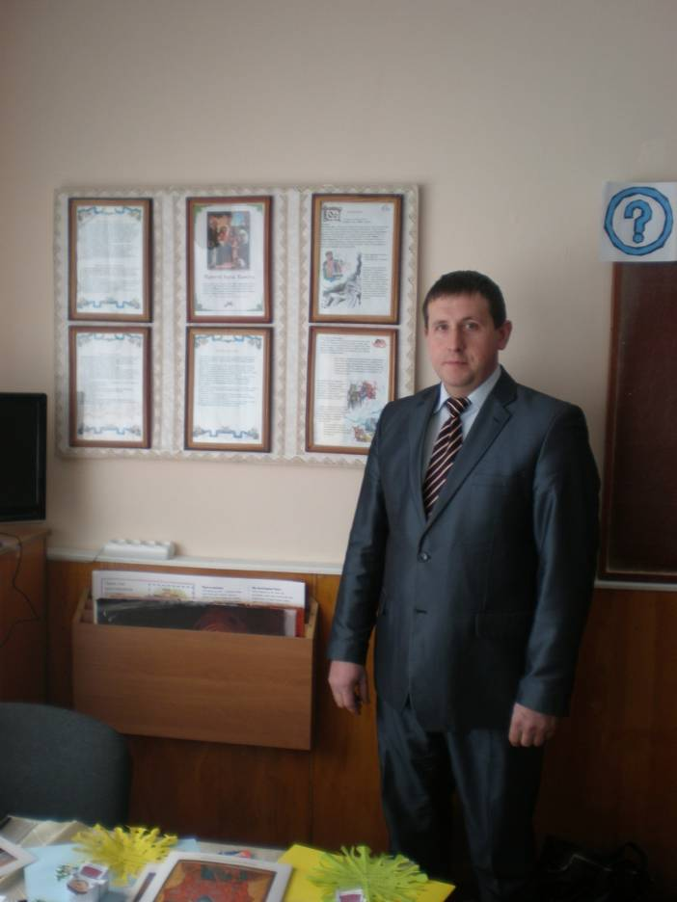
Загальні відомості:
Дата народження: 21 січня 1975 р.
Освіта: вища.
Професія: вчитель основ християнської етики.
Кваліфікація:спеціаліст вищої категорії.
Педагогічне звання: старший учитель.

Slide 4


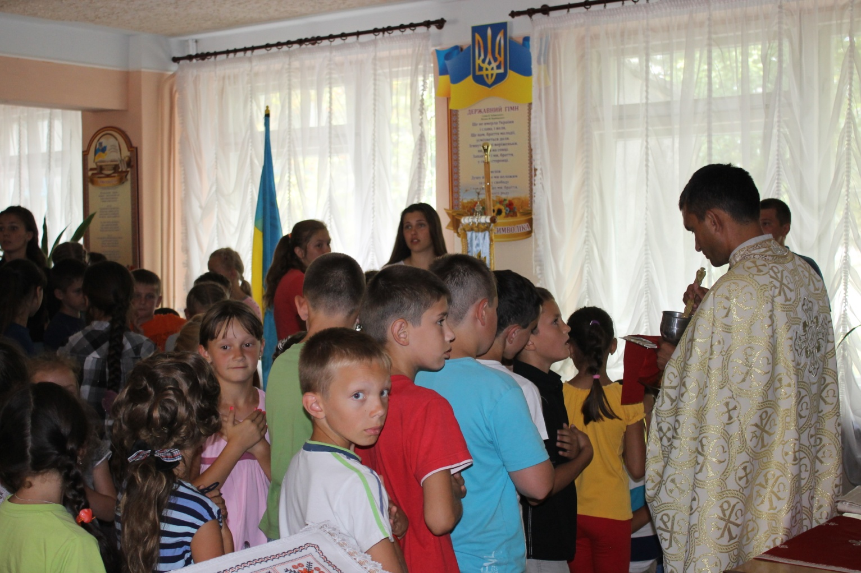
Проблема, над якою працюю:
Виховання учнівської молоді на засадах християнських традицій

Slide 5
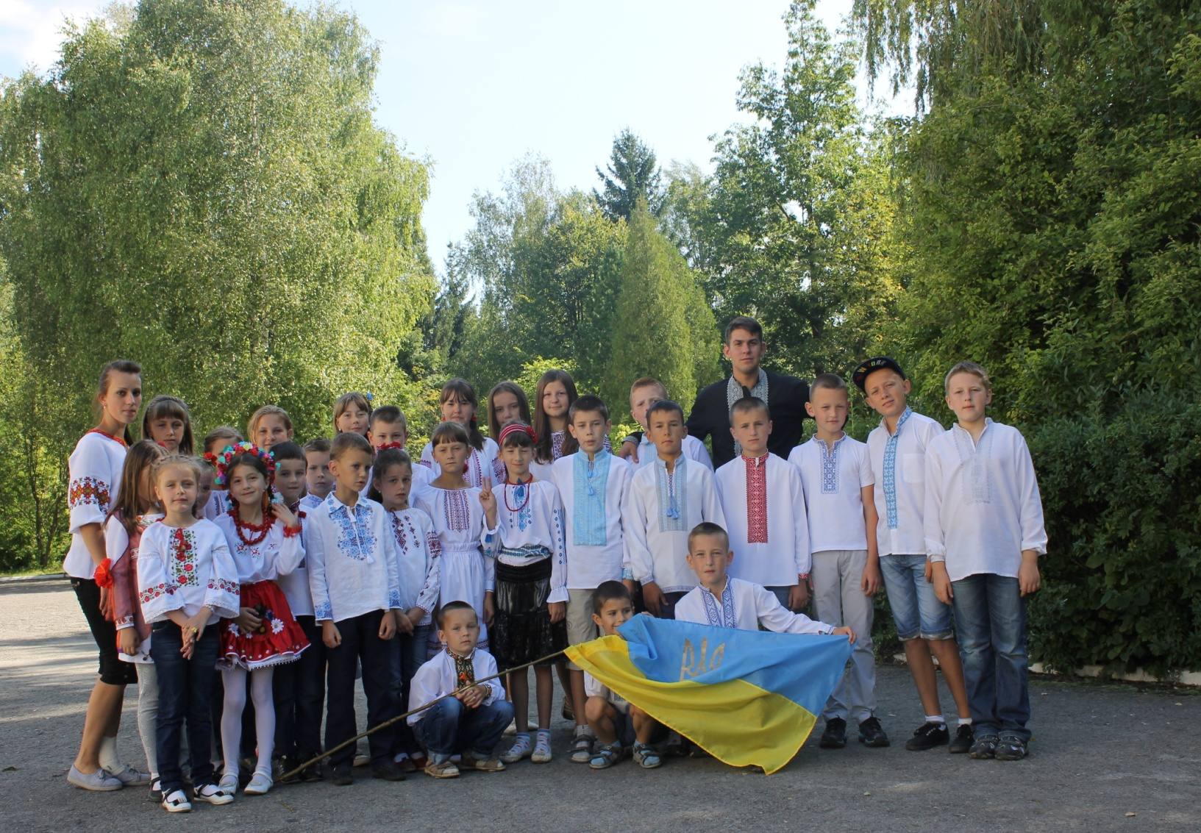
Канікули з Богом у Мишковицькій ЗОШ I-III ст.

Slide 6
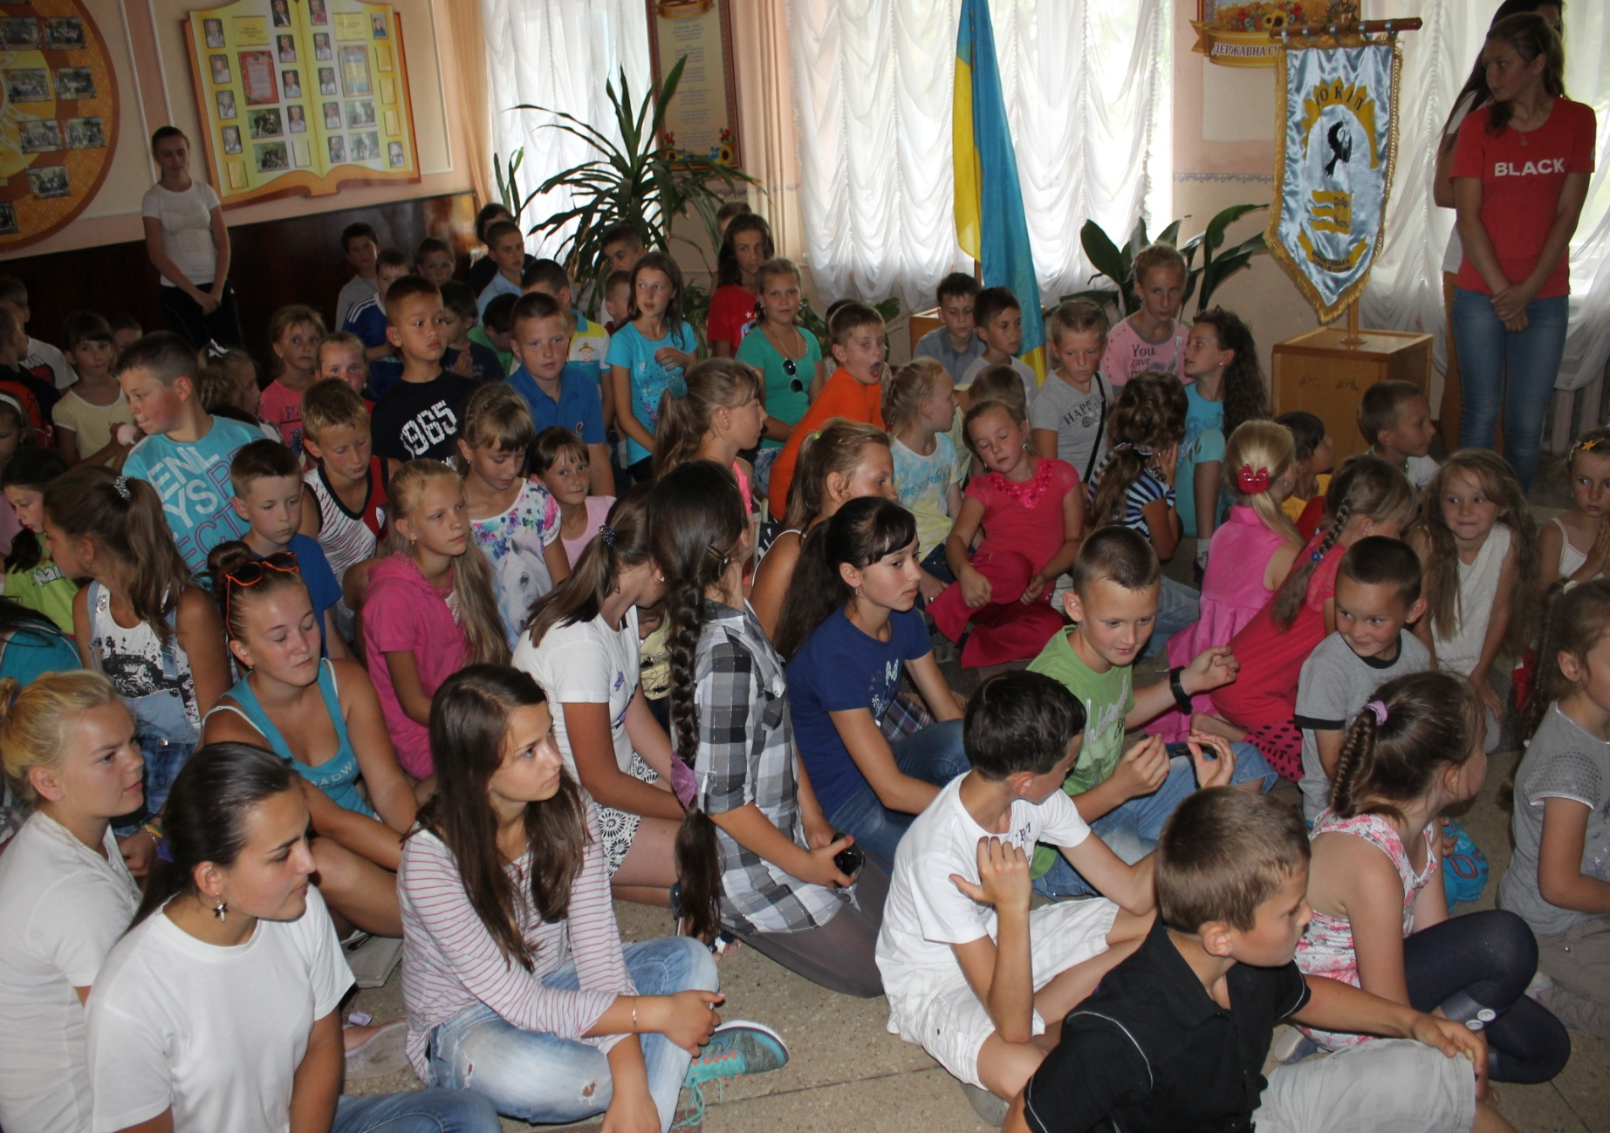
Залучення української молоді до християнських традицій

Slide 7
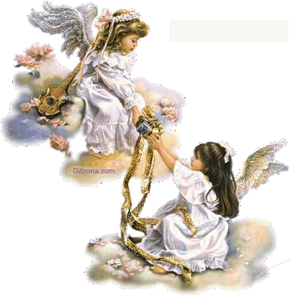
Життєве кредо
Дотримуючись моральних принципів християнства, знайдеш відповіді у вирішенні життєвих проблем.

Slide 8

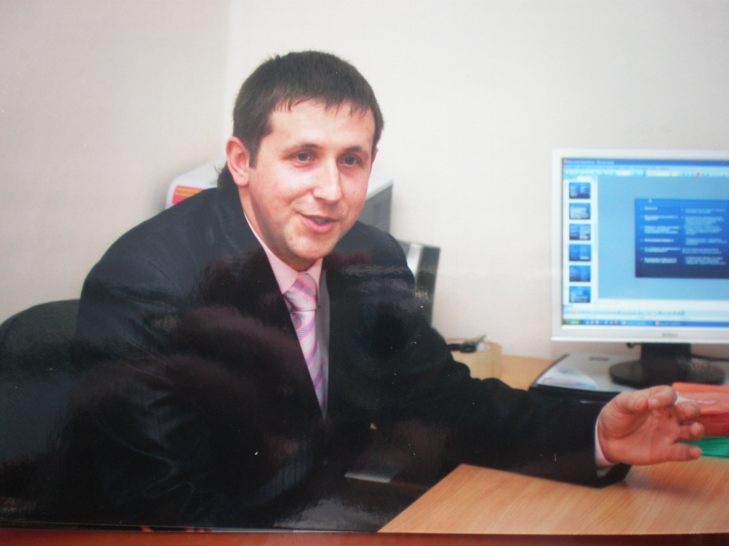
Досягнення, публікації
Підручник “Християнська етика”, 7 клас
Презентація підручника «Християнська етика», 5 клас

Slide 9
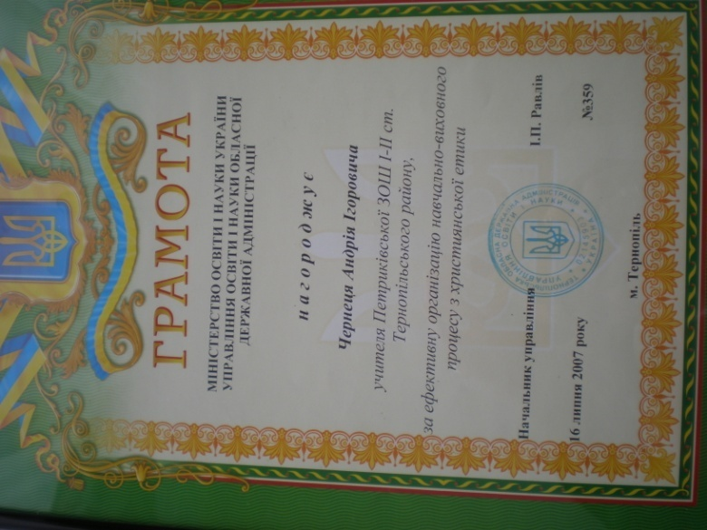
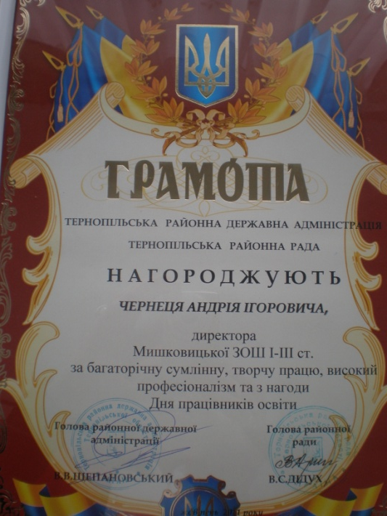
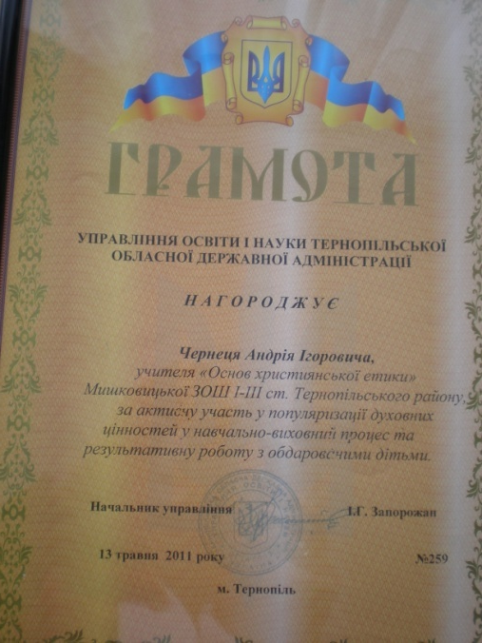
Досягнення
Перед людиною є три шляхи до пізнання:
шлях мислення – найбільш благородний,
шлях наслідування – найбільш легкий,
шлях особистого досвіду – найбільш важкий.

Slide 10
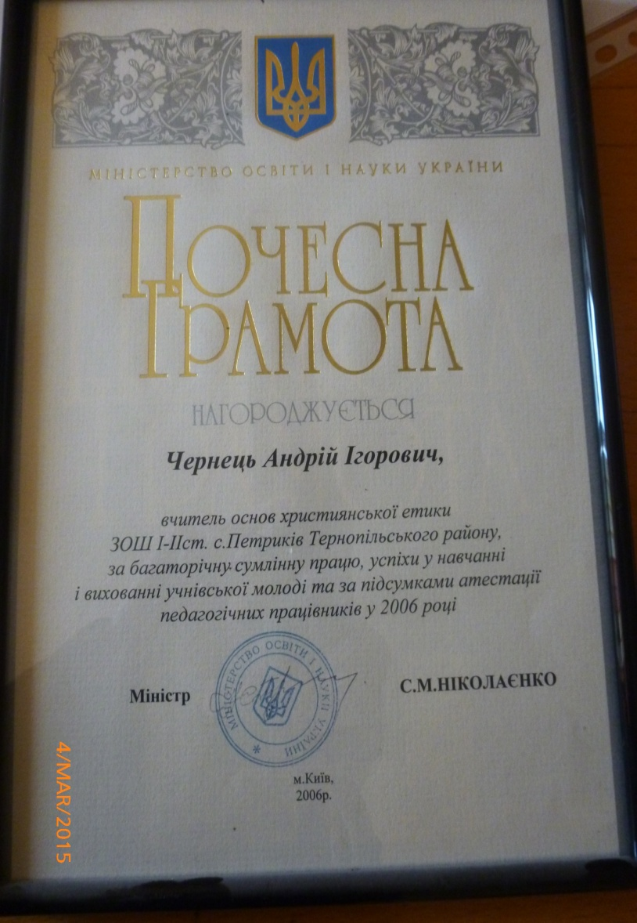
Досягнення
Почесна грамота Міністерства освіти і науки України.
Київ,2006р.

Slide 11
Методична робота
Керівник районного методичного об'єднання вчителів християнської етики 2005-2008р.р.;
Керівник районного методичного об'єднання молодих вчителів християнської етики з 2008р.;
Член журі районного етапу олімпіади з основ християнської етики;
Член творчої групи вчителів основ християнської етики.

Slide 12
Результати участі школярів
у предметній олімпіаді
Ковальчук Оксана (учениця 9 класу) – переможець ІІ етапу, призер ІІІ етапу Всеукраїнської олімпіади із християнської етики (2011 р.);
Жук Андрій (учень 9 класу) – переможець І-ІІ-ІІІ етапів Всеукраїнської олімпіади із християнської етики (2014 р.);
Шуптарська Зоряна (учениця 10 класу) переможець І-ІІ етапів Всеукраїнської олімпіади із християнської етики (2014 р.);
Ропицька Марта (учениця 3 класу) переможець І-ІІ етапів Всеукраїнської олімпіади із християнської етики (2014 р.).

Slide 13
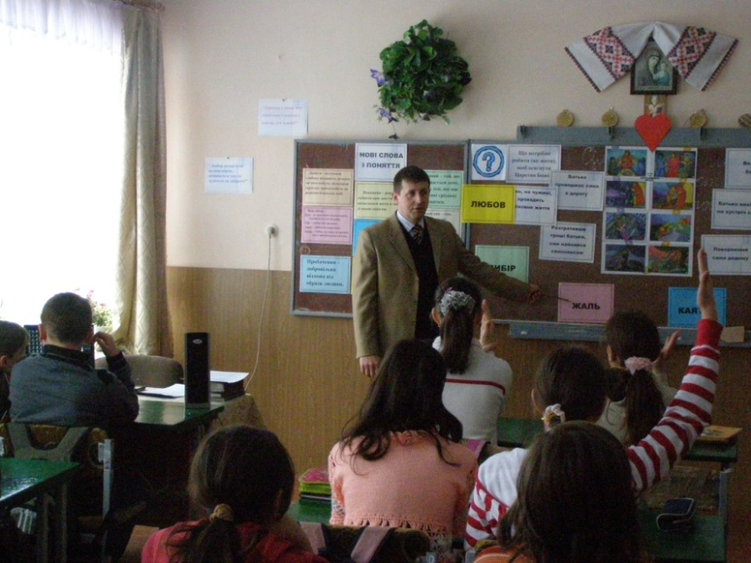
Участь у роботі методичного об’єднання, семінарах
Дата і місце проведення | Тема | Форма участі
Квітень 2007 р., Петриківська ЗОШ | “Дві заповіді любові” | Урок
Квітень, 2007 р., Петриківська ЗОШ | Презентація підручника «Християнська етика», 5 клас | Презентація, доповідь
Січень 2011р., Мишковицька ЗОШ | «Вміння прощати» | Урок
25 вересня 2011-2012 н.р., Мишковицька ЗОШ , ШМВ | “Людина – образ і подоба Божа” | Урок, доповідь
27 січня 2012р., Мишковицька ЗОШ, спільний семінар вчителів ОХЕ та заступників з виховної роботи | «Наполегливість у добрих справ» Театралізоване дійство «У святу ніч, у тиху ніч…» | Урок Виховний захід
25 січня 2013р., Мишковицька ЗОШ , обласний семінар методистів з виховної роботи, які відповідають за викладання ОХЕ | Театралізоване дійство «У святу ніч, у тиху ніч…»; Співпраця школи з духовною семінарією ім. Йосипа Сліпого | Виховний захід
Щоб дати учням іскорку знань,
учителеві необхідно
увібрати в себе
море світла.

Slide 14
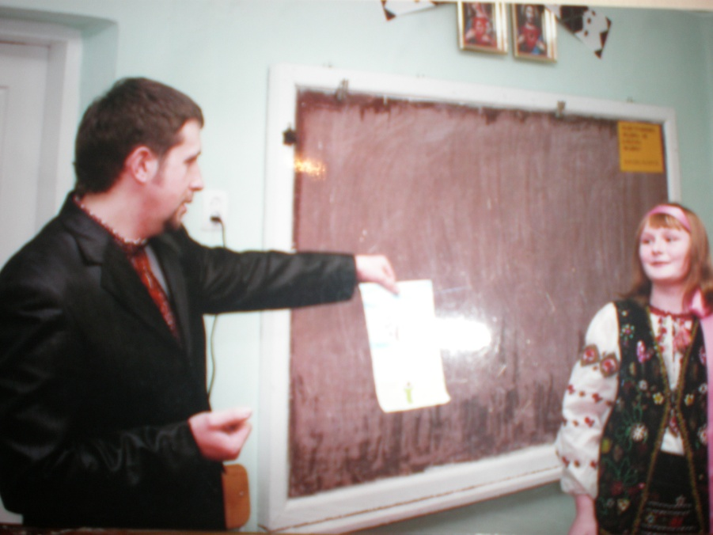
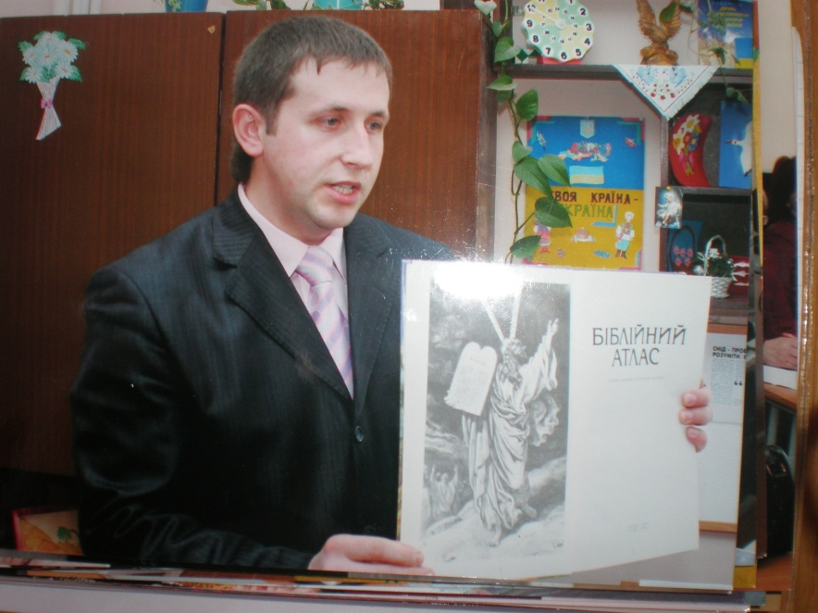
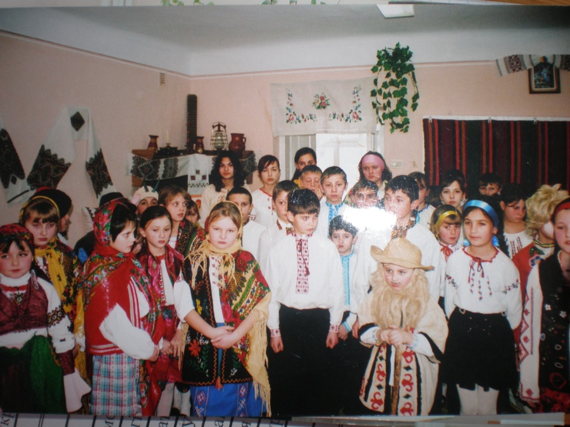
Шлях до педагогічної майстерності
Уроки-подорожі, екскурсії
Рольові ігри, диспути
Благодійні акції

Slide 15
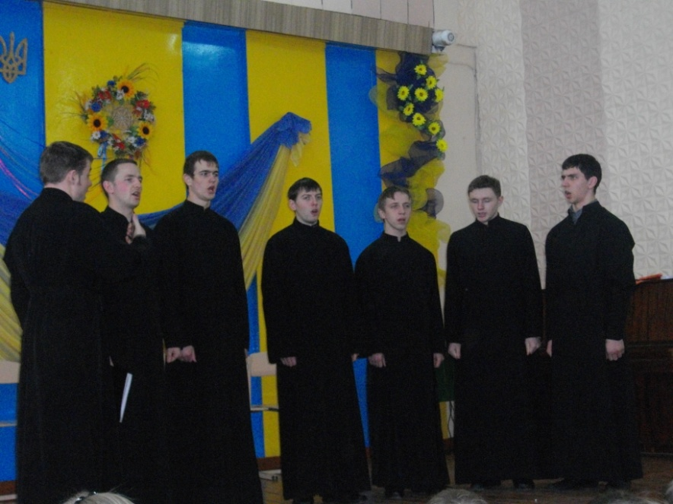
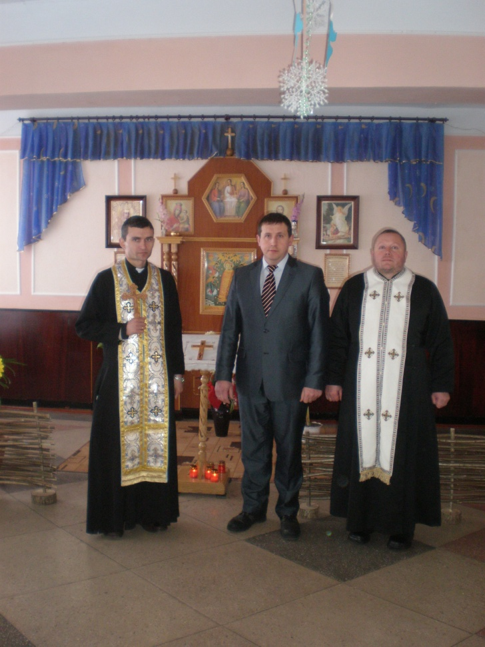
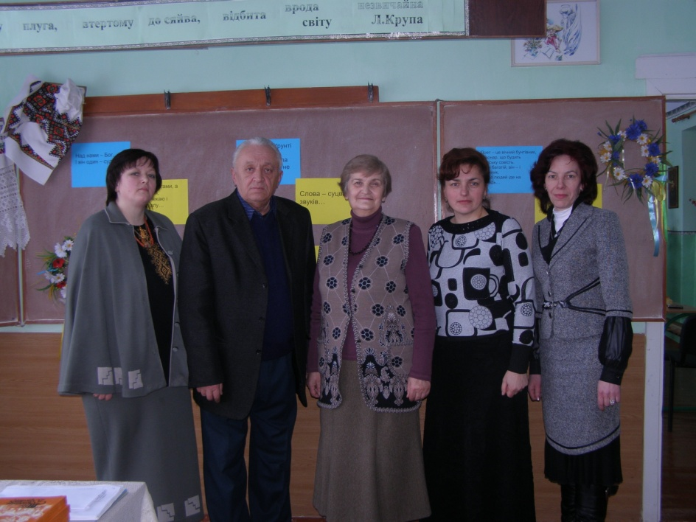
Позакласна робота з предмета
Співпраця з духовною семінарією
Зустрічі з відомими людьми

Slide 16
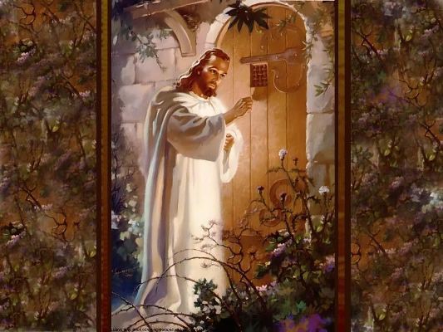
Я – Життя, а ви не шукаєте Мене
Я – Шлях, а ви не йдете за Мною.
Я – Світло, а ви не бачите Мене.
Я – істина, а ви не вірите Мені.
Я- Вчитель, а ви не слухаєте Мене.
Я – ваш Друг, а ви не любите Мене.
Я – ваш Бог, а ви не молитесь Мені.
Я – Господь, а ви не покірні Мені.
Якщо ви нещасні, то не виніть Мене.

Slide 17
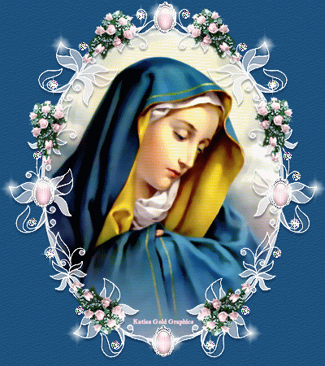
Не чекай усмішки, щоб стати приязним…
Не чекай, поки хтось покохає тебе, покохай сам.
Не чекай самотності, щоб зрозуміти цінність дружби.
Не чекай найкращої роботи, щоб почати працювати.
Не чекай, поки будеш мати багато, можна ділитися і малим.
Не чекай проблем, щоб запам’ятати пораду.
Не чекай болю, щоб повірити в молитву.
Не чекай, поки з’явиться час, щоб допомагати.
Не чекай , поки інші будуть страждати, щоб попросити пробачення… чи щоб підбадьорити їх.
Не чекай…

Slide 18
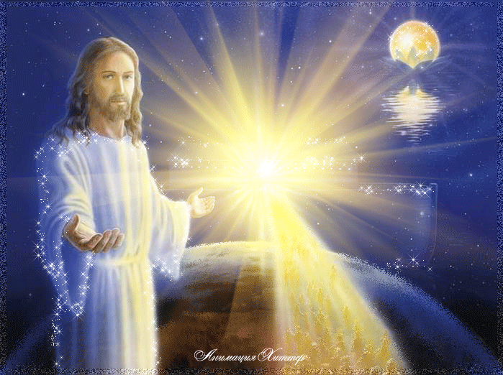
У серце увійде лиш те, що йде від серця…
Дякую за увагу

